Slide 1

Traumatisme cranio-cérébral: on cherche et on progresse !
Grand Bal des Chapeaux 2023
Dr Louis Crevier, neurochirurgien

Slide 2
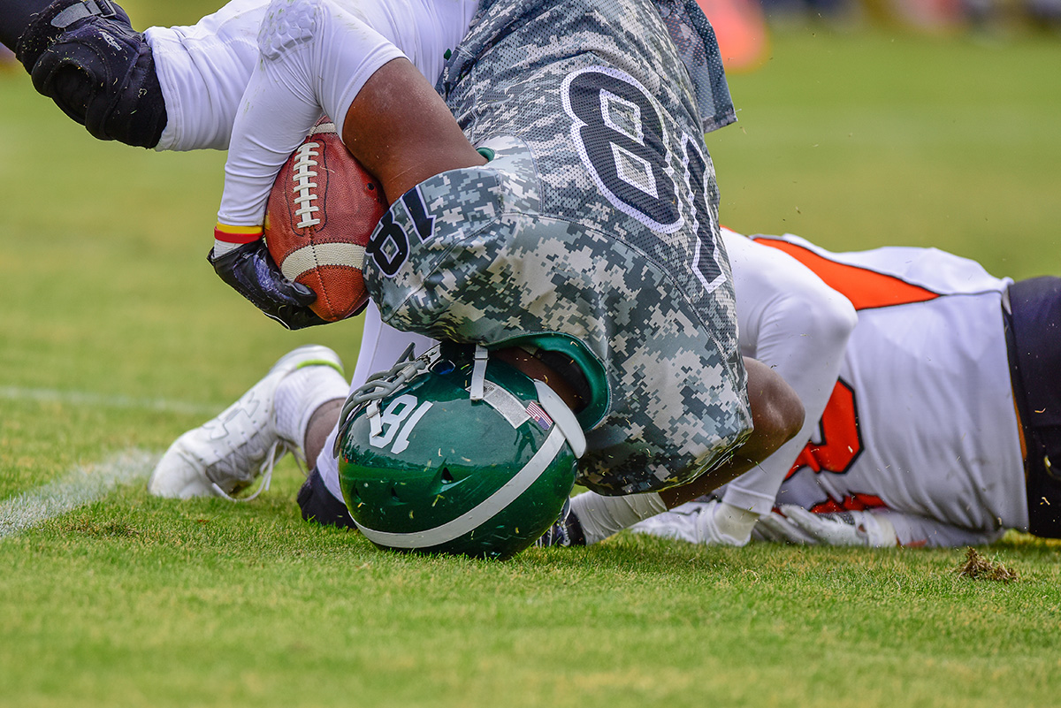
Pourquoi on doit s’intéresser aux traumatismes à la tête (TCC)?
Première cause de mortalité et morbidité sévère chez les moins de 40 ans
Au Canada, entre 2002 et 2016, 53 200 décès par TCC
Au Québec, plus de 12 000 TCC par année
Le TCC modéré ou sévère cause le décès ou des séquelles importantes permanentes dans plus de 50% des cas
Peut entraîner des conséquences physiques, cognitives, affectives et comportementales empêchant un retour à la vie normale
Coûts ++ pour la Société

Slide 3

Amélioration des politiques en santé publique
Port de la ceinture de sécurité obligatoire
Port du casque (travail et loisirs)
Amélioration de la sécurité des véhicules
Amélioration du réseau routier
Loi plus stricte sur l’alcool au volant
Organismes type « Nez Rouge »
Décès par accident de la route au Canada : 9800 en 2000 → 5300 en 2019

Slide 4



On fait des progrès depuis 30 ans grâce à…
Amélioration des politiques en santé publique
Amélioration et uniformisation des soins pré-hospitaliers et hospitaliers
Amélioration des soins en réadaptation
Découvertes grâce à la recherche appliquées aux soins

Slide 5
Amélioration des politiques en santé publique
Port de la ceinture de sécurité obligatoire
Port du casque (travail et loisirs)
Amélioration de la sécurité des véhicules
Amélioration du réseau routier
Loi plus stricte sur l’alcool au volant
Organismes type « Nez Rouge »
Décès par accident de la route au Canada : 9800 en 2000 → 5300 en 2019

Slide 6
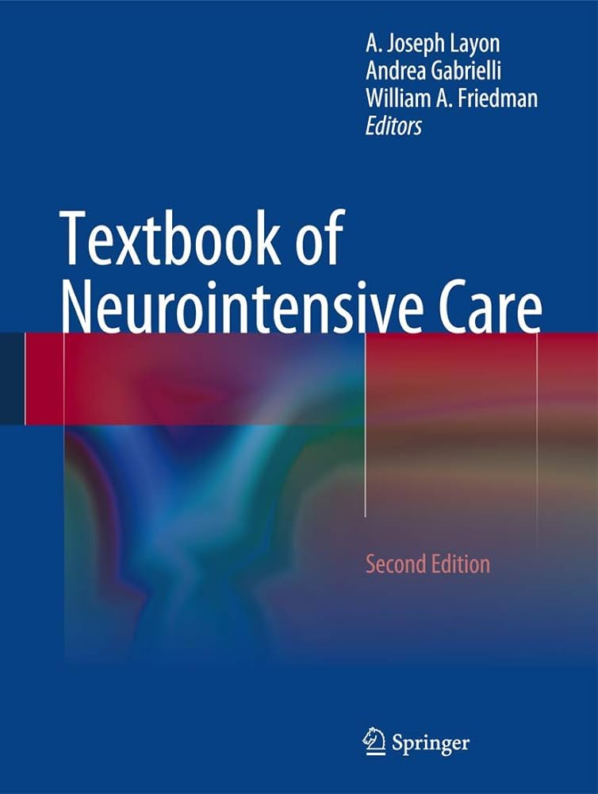
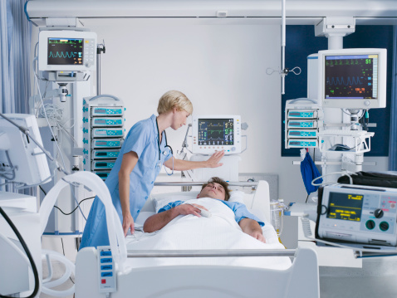
Amélioration des soins de santé
Meilleure prise en charge pré-hospitalière
Meilleure prise en charge aux soins intensifs/neurochirurgie
  Pression intracrânienne
  Mesure de l’oxygénation cérébrale
  Microdialyse cérébrale
  Spectroscopie infrarouge
  Monitoring EEG et traitement contre les convulsions
  Hypothermie thérapeutique
  Craniectomie décompressive
Meilleurs soins en réadaptation

Slide 7
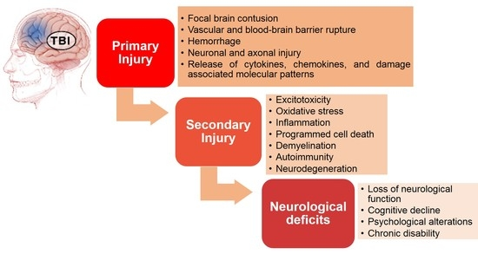
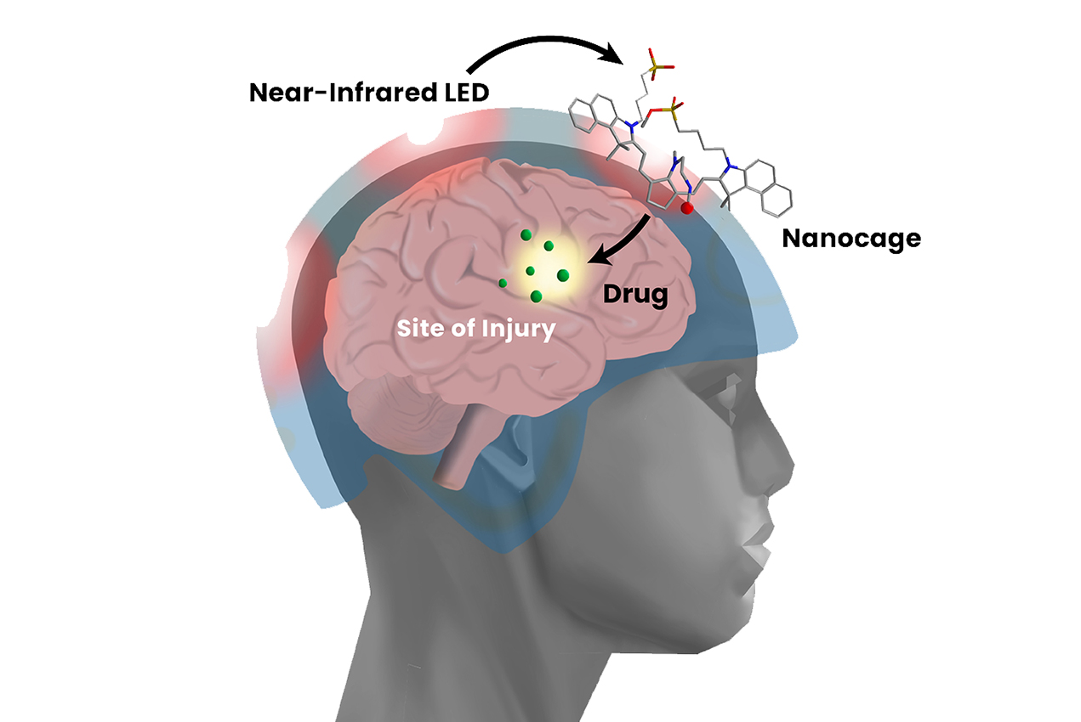
La recherche: partenaire indispensable
Nouveautés prometteuses
  Érythropoïétine
  Amantadine
  Acide tranexamique
  Interleukine-1 recombinant
  Nanoparticules
  Etc.
Essais négatifs
  corticostéroïdes, progestérone, citicoline

Slide 8

29 novembre 2023
Merci d’être présent(e) ce soir pour soutenir notre cause !

